Slide 1
馬可福音第4章
4:1 耶 穌 又 在 海 邊 教 訓 人 ． 有 許 多 人 到 他 那 裡 聚 集 、 他 只 得 上 船 坐 下 ． 船 在 海 裡 、 眾 人 都 靠 近 海 站 在 岸 上 。 4:2 耶 穌 就 用 比 喻 教 訓 他 們 許 多 道 理 ． 在 教 訓 之 間 、 對 他 們 說 、 4:3 你 們 聽 阿 ． 有 一 個 撒 種 的 ． 出 去 撒 種 。

Slide 2
馬可福音第4章
4:4 撒 的 時 候 、 有 落 在 路 旁 的 、 飛 鳥 來 喫 盡 了 。 4:5 有 落 在 土 淺 石 頭 地 上 的 、 土 既 不 深 、 發 苗 最 快 ． 4:6 日 頭 出 來 一 曬 、 因 為 沒 有 根 、 就 枯 乾 了 。

Slide 3
馬可福音第4章
4:7 有 落 在 荊 棘 裡 的 、 荊 棘 長 起 來 、 把 他 擠 住 了 、 就 不 結 實 。 4:8 又 有 落 在 好 土 裡 的 、 就 發 生 長 大 、 結 實 有 三 十 倍 的 、 有 六 十 倍 的 、 有 一 百 倍 的 。 4:9 又 說 、 有 耳 可 聽 的 、 就 應 當 聽 。

Slide 4
馬可福音第4章
4:10 無 人 的 時 候 、 跟 隨 耶 穌 的 人 、 和 十 二 個 門 徒 、 問 他 這 比 喻 的 意 思 。 4:11 耶 穌 對 他 們 說 、 神 國 的 奧 秘 、 只 叫 你 們 知 道 、 若 是 對 外 人 講 、 凡 事 就 用 比 喻 ． 4:12 叫 他 們 看 是 看 見 、 卻 不 曉 得 ． 聽 是 聽 見 、 卻 不 明 白 ． 恐 怕 他 們 回 轉 過 來 、 就 得 赦 免 。

Slide 5
馬可福音第4章
4:13 又 對 他 們 說 、 你 們 不 明 白 這 比 喻 麼 ． 這 樣 怎 能 明 白 一 切 的 比 喻 呢 。 4:14 撒 種 之 人 所 撒 的 、 就 是 道 。 4:15 那 撒 在 路 旁 的 、 就 是 人 聽 了 道 、 撒 但 立 刻 來 、 把 撒 在 他 心 裡 的 道 奪 了 去

Slide 6
馬可福音第4章
4:16 那 撒 在 石 頭 地 上 的 、 就 是 人 聽 了 道 、 立 刻 歡 喜 領 受 ． 4:17 但 他 心 裡 沒 有 根 、 不 過 是 暫 時 的 、 及 至 為 道 遭 了 患 難 、 或 是 受 了 逼 迫 、 立 刻 就 跌 倒 了 。

Slide 7
馬可福音第4章
4:18 還 有 那 撒 在 荊 棘 裡 的 、 就 是 人 聽 了 道 ． 4:19 後 來 有 世 上 的 思 慮 、 錢 財 的 迷 惑 、 和 別 樣 的 私 慾 、 進 來 把 道 擠 住 了 、 就 不 能 結 實 。 4:20 那 撒 在 好 地 上 的 、 就 是 人 聽 道 、 又 領 受 、 並 且 結 實 、 有 三 十 倍 的 、 有 六 十 倍 的 、 有 一 百 倍 的 。

Slide 8
神國之律（三）
馬可福音4章
2012年3月11日

Slide 9
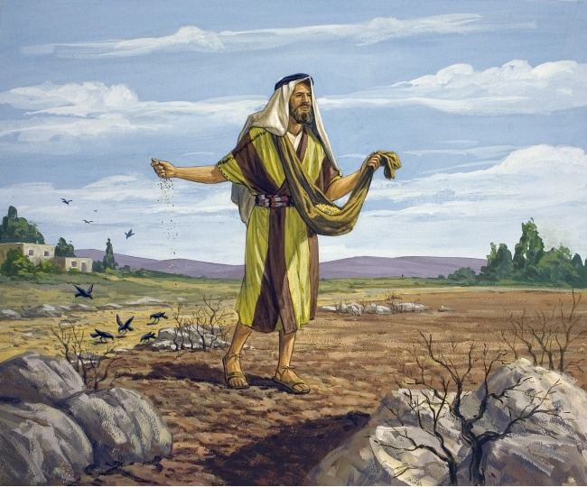

Slide 10
馬可福音第4章
4:7 有 落 在 荊 棘 裡 的 、 荊 棘 長 起 來 、 把 他 擠 住 了 、 就 不 結 實 。
4:18 還 有 那 撒 在 荊 棘 裡 的 、 就 是 人 聽 了 道 ． 4:19 後 來 有 世 上 的 思 慮 、 錢 財 的 迷 惑 、 和 別 樣 的 私 慾 、 進 來 把 道 擠 住 了 、 就 不 能 結 實 。

Slide 11
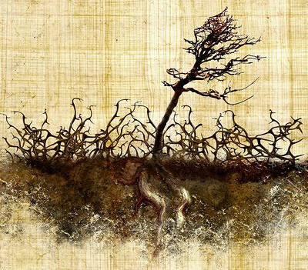
荊 棘

Slide 12
聖經中的
真福音？

Slide 13
聖經里的真福音？
林前 2:9-10 如經上所記：神為愛他的人所預備的是眼睛未曾看見，耳朵未曾聽見，人心也未曾想到的。只有神藉著聖靈向我們顯明了，因為聖靈參透萬事，就是神深奧的事也參透了。

Slide 14
加2：20 我已經與基督同釘十字架，現在活著的不再是我，乃是基督在我裡面活著；並且我如今在肉身活著，是因信神的兒子而活；他是愛我，為我捨己。I am crucified with Christ: neverthe-less I live; yet not I, but Christ liveth in me: and the life which I now live in the flesh I live by the faith of the Son of God, who loved me, and gave himself for me (KJV).

Slide 15
聖經里的真福音？
西 1:27 神願意叫他們知道，這奧秘在外邦人中有何等豐盛的榮耀，就是基督在你們心裡成了有榮耀的盼望。

Slide 16
聖經里的真福音？
约三 1:2 親愛的兄弟阿，我願你凡事興盛，身體健壯，正如你的靈魂興盛一樣。Beloved, I wish above all things that thou mayest prosper and be in health, even as thy soul prospereth (KJV).

Slide 17
聖經里的真福音？
太 8:16-17 到了晚上，有人帶著許多被鬼附的來到耶穌跟前，他只用一句話就把鬼都趕出去，並且治好了一切有病的人。這是要應驗先知以賽亞的話，說：他代替我們的軟弱 (infirmities)，擔當我們的疾病 (sickness)。

Slide 18
聖經里的真福音？
林后 9:8-11 神能將各樣的恩惠多多的加給你們，使你們凡事常常充足，能多行各樣善事。如經上所記：他施捨錢財，賙濟貧窮；他的仁義存到永遠。那賜種給撒種的，賜糧給人吃的，必多多加給你們種地的種子，又增添你們仁義的果子；叫你們凡事富足，可以多多施捨，就藉著我們使感謝歸於神。

Slide 19
聖經里的真福音？
可 10:29-30 耶穌說：我實在告訴你們，人為我和福音撇下房屋，或是弟兄、姊妹、父母、兒女、田地，沒有不在今世得百倍的，就是房屋、弟兄、姊妹、母親、兒女、田地，並且要受逼迫，在來世必得永生。

Slide 20
聖經里的真福音？
提前 6:5-8 他們以敬虔為得利的門路。然而，敬虔加上知足的心便是大利了；因為我們沒有帶甚麼到世上來，也不能帶甚麼去。只要有衣有食，就當知足。

Slide 21
世上的思慮,錢財的迷惑,別樣的私慾？
提前 6:9-11 但那些想要發財的人，就陷在迷惑、落在網羅和許多無知有害的私慾裡，叫人沉在敗壞和滅亡中。貪財是萬惡之根。有人貪戀錢財，就被引誘離了真道，用許多愁苦把自己刺透了。但你這屬神的人要逃避這些事，追求公義、敬虔、信心、愛心、忍耐、溫柔。

Slide 22
世上的思慮,錢財的迷惑,別樣的私慾？
约壹 2:15-17 不要愛世界和世界上的事。人若愛世界，愛父的心 (the love of the Father) 就不在他裡面了。因為凡世界上的事，就像肉體的情慾 (lust)，眼目的情慾 (lust)，並今生的驕傲 (pride)，都不是從父來的，乃是從世界來的。這世界和其上的情慾都要過去，惟獨遵行神旨意的，是永遠常存。

Slide 23
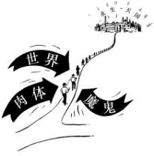
基督徒的敵人？

Slide 24
神祝福我們的方法
罗 8:32 神既不愛惜自己的兒子，為我們眾人捨了，豈不也把萬物和他一同白白的賜給我們麼？

Slide 25
神祝福我們的方法
太 6:31-33 所以，不要憂慮說：吃甚麼？喝甚麼？穿甚麼？這都是外邦人所求的 (seek)，你們需用的這一切東西，你們的天父是知道的。你們要先求(seek) 他的國和他的義，這些東西都要加給你們了。

Slide 26
馬可福音第4章
4:8 又 有 落 在 好 土 裡 的 、 就 發 生 長 大 、 結 實 有 三 十 倍 的 、 有 六 十 倍 的 、 有 一 百 倍 的 。
4:20 那 撒 在 好 地 上 的 、 就 是 人 聽 道 、 又 領 受 、 並 且 結 實 、 有 三 十 倍 的 、 有 六 十 倍 的 、 有 一 百 倍 的 。

Slide 27
馬可福音第4章
太 13:23 撒在好地上的，就是人聽道明白了，後來結實，有一百倍的，有六十倍的，有三十倍的。
Luke 8:15 那落在好土裡的，就是人聽了道，持守在誠實善良的心裡，並且忍耐著結實。

Slide 28
馬可福音第4章
4:9 又 說 、 有 耳 可 聽 的 、 就 應 當 聽 。
4:10 無 人 的 時 候 、 跟 隨 耶 穌 的 人 、 和 十 二 個 門 徒 、 問 他 這 比 喻 的 意 思 。

Slide 29
馬可福音第4章
4:11 耶 穌 對 他 們 說 、 神 國 的 奧 秘 、 只 叫 你 們 知 道 、 若 是 對 外 人 講 、 凡 事 就 用 比 喻 ． 4:12 叫 他 們 看 是 看 見 、 卻 不 曉 得 ． 聽 是 聽 見 、 卻 不 明 白 ． 恐 怕 他 們 回 轉 過 來 、 就 得 赦 免 。

